Slide 1
BERKARYA SENI RUPA 3D
Karya seni rupa tiga dimensi adalah karya seni yang dibatasi tidak hanya dengan sisi panjang dan lebar, tetapi juga dibatasi oleh kedalaman atau disebut juga dengan karya seni yang memiliki ruang. Adanya tambahan kedalaman inilah yang menjadi pembeda antara karya seni rupa dua dan tiga dimensi.

Slide 2
CIRI-CIRI KARYA SENI RUPA 3D
Memiliki ukuran panjang, lebar, tinggi, atau ketebalan
Dapat dilihat dari berbagai arah atau posisi
Berdiri sendiri, tidak memerlukan bidang lain untuk penyajian
Ruang pada karya 3 dimensi bersifat nyata bukan semu
Tahan lama karena terbuat dari bahan keras seperti kayu, semen, tanah liat kering dan logam.

Slide 3
JENIS-JENIS KARYA SENI RUPA 3D
PATUNG
KERAMIK
ANYAMAN
MEBEL
DLL

Slide 4
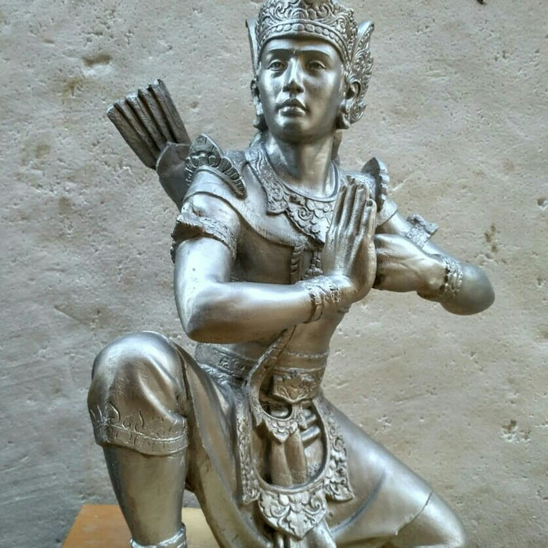
PATUNG
Seni patung adalah bentuk padat yang diwujudkan dalam tiga dimensi. Terdapat tiga teknik yang dapat digunakan dalam seni patung, yaitu teknik pahat, teknik membusir, dan teknik cetak atau cor.

Slide 5
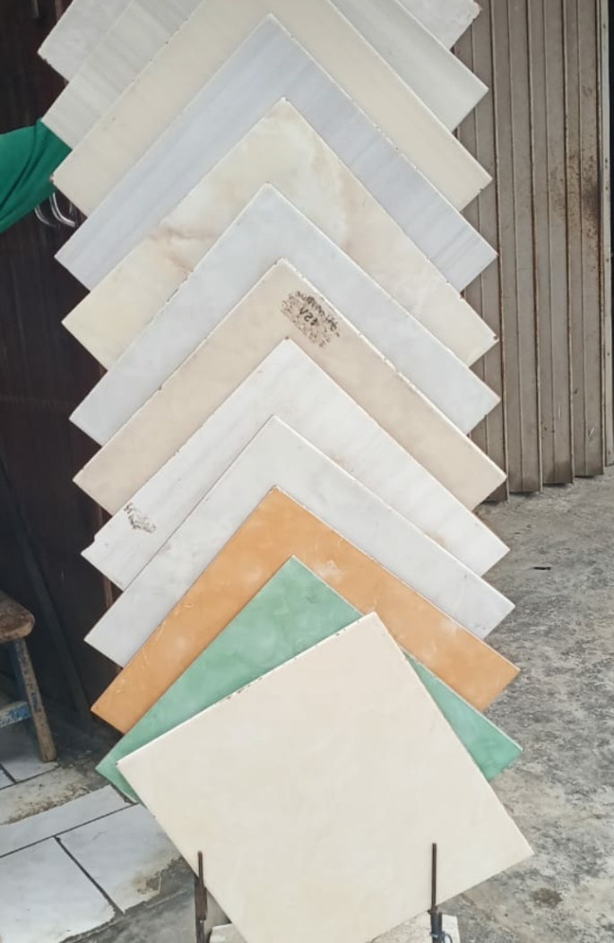
KERAMIK
Suatu bentuk dari tanah liat yang telah mengalami proses pembakaran. Terdapat empat teknik yang dapat digunakan dalam seni keramik, yaitu teknik putar/ butsir, teknit pijit, teknik gulung, dan teknik cetak

Slide 6
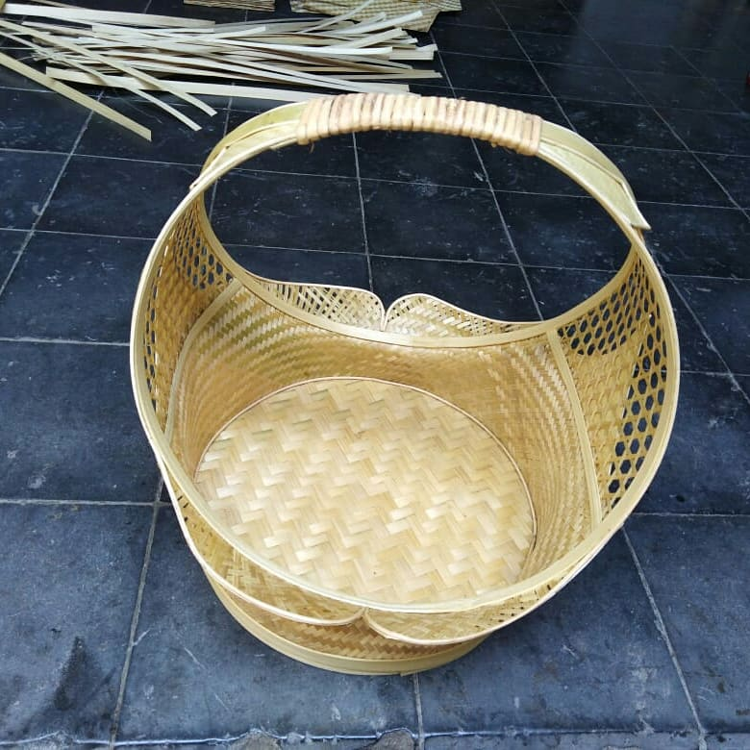
ANYAMAN
Anyaman dalam bentuk tiga dimensi yang ketahanannya baik, yang umum dipakai adalah bambu, rotan dan bahan sintesis.

Slide 7
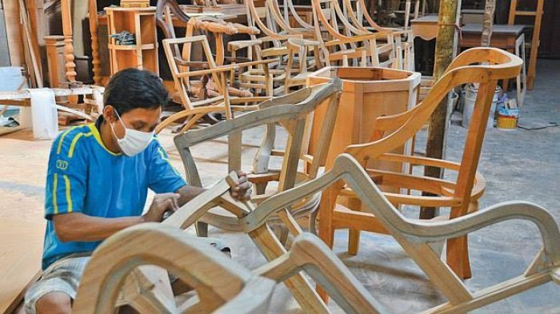
MEBEL
Mebel atau furniture adalah perlengkapan rumah yang mencakup semua barang seperti kursi, meja, dan lemari.

Slide 8
UNSUR-UNSUR SENI RUPA
TITIK
GARIS
BIDANG
BENTUK
TEKSTUR

Slide 9
TEKNIK PEMBUATAN KARYA SENI RUPA 3D

Slide 10
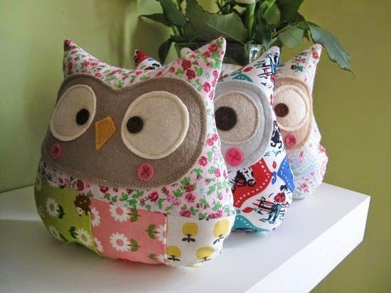
Teknik Aplikasi
Teknik seni rupa ini ialah sebuah teknik karya hias dimana biasanya dimanfaatkan dalam seni menjahit. Dengan cara menempelkan beberapa macam potongan kain yang sudah di gunting untuk dibentuk, seperti : bentuk bunga, bintang dll

Slide 11
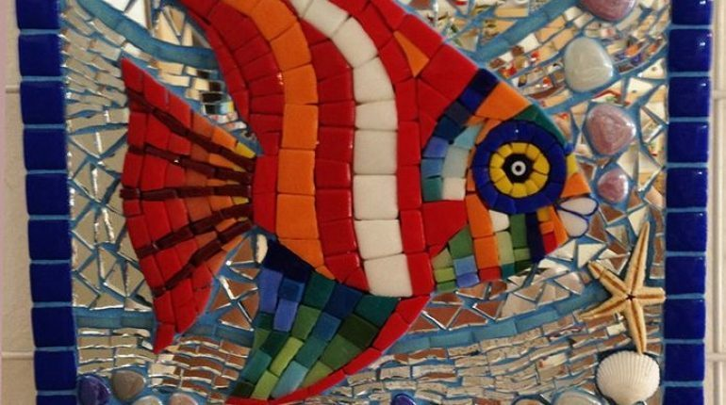
Teknik Mozaik
Teknik mozaik adalah teknik menggambar dengan memakai bentuk geometris tertentu, tujuan menggunakan geometris ialah sebagai pengganti atau bahan utama pewarna. Dengan menggunakan mozaik, media seni tidak terlihat polos dan lebih terlihat indah memiliki corak tertentu.

Slide 12
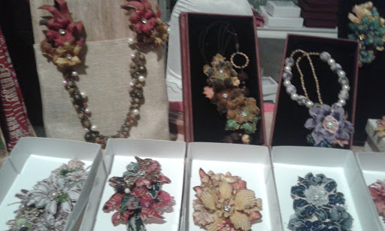
Teknik Merakit
Teknik merakit dilakukan dengan cara menyambungkan potongan-potongan bahan tertentu supaya menjadi suatu karya seni yang utuh

Slide 13
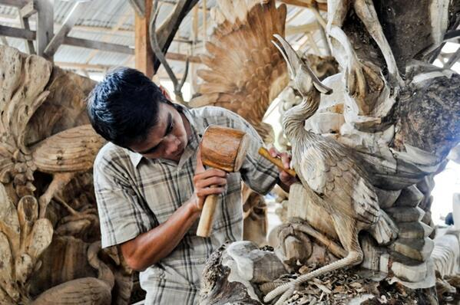
Teknik Pahat
Teknik memahat yaitu suatu teknik karya seni dengan membuang atau menyisihkan bahan-bahan yang tidak begitu digunakan

Slide 14
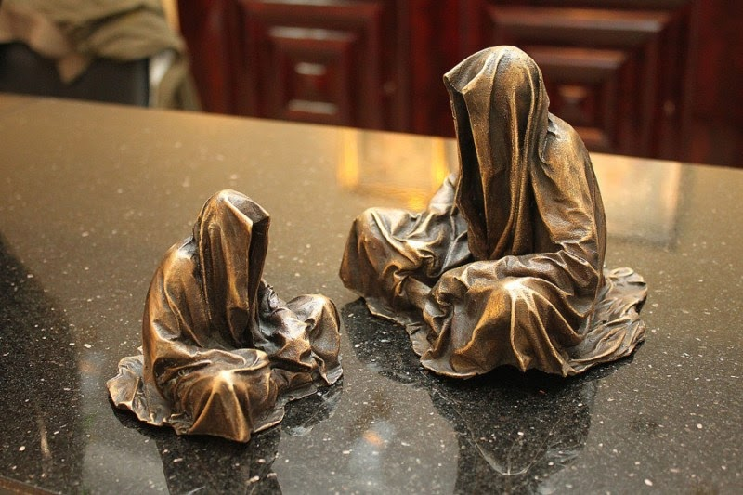
Teknik Cor
Teknik cor merupakan sebuah teknik karya seni yang diaplikasikan dengan cara menuang zat cair tertentu pada suatu alat cetakan khusus

